Slide 1
作个有耐心的人
那鸿
Dr. Rick Griffith, Crossroads International Church Singapore
BibleStudyDownloads.org

Slide 2
续集

Slide 3
小先知书 重大信息
上帝对我们新时代的古老信息
Notes:
In recent weeks, we have covered five of the 12 Minor Prophets.
最近几周，我们已经介绍了十二小先知中的五位。

Slide 4
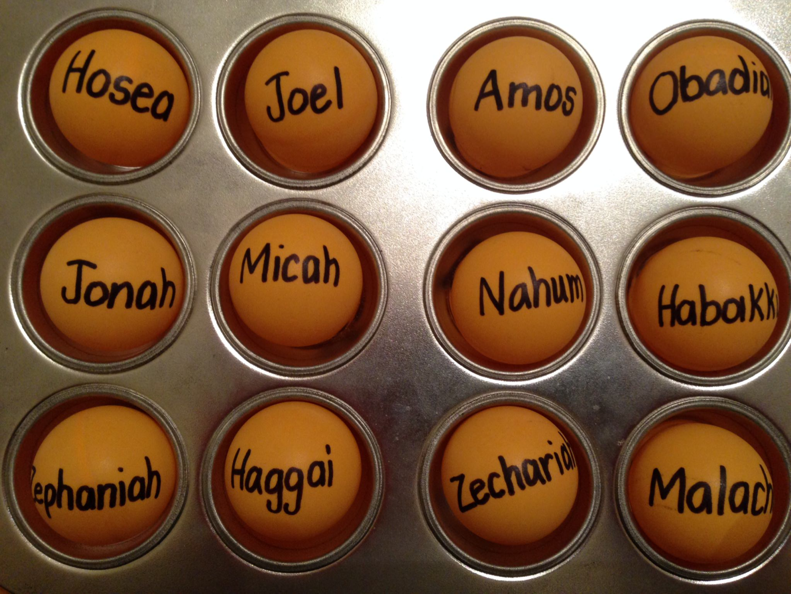
作个...
何西阿
约珥
俄巴底亚
阿摩司
忠诚
公正
谦卑
约拿
那鸿
哈巴谷
弥迦
关怀他人
慷慨
哈该
撒迦利亚
西番雅
玛拉基
Notes:
So far we have seen 5 “Be” titles:
• Humble—Obadiah taught us not to be proud like the Edomites. Instead, be humble.
• Caring—Jonah warned that God cared for Nineveh, so we also should be caring.
• Just—Amos said that God was just, so we should be just.
• Loyal—Hosea was a great example of God’s loyalty to Israel, so we should be loyal to him.
• Generous—Micah defended the poor as God does, so we also should be generous.
到目前为止，我们看到了5个“要成为”的主题：
• 谦卑——俄巴底亚教导我们不要像以东人那样骄傲，而是要谦卑。
• 关怀——约拿提醒我们神关心尼尼微，我们也应该充满关怀。
• 公义——阿摩司说神是公义的，所以我们也要行公义。
• 忠诚——何西阿是神对以色列忠诚的伟大榜样，所以我们也要向神忠诚。
• 慷慨——弥迦为穷人辩护，正如神所做的那样，因此我们也要慷慨助人。

Slide 5
尼尼微城
602
利河伯
新加坡的面积
尼尼微大城市
亚述
迦 拉
创世记 10:11-12
0
20
公里
Notes:
There’s a problem here regarding the three-day’s journey (cf. OTS, 602). Nineveh’s inner wall was less than eight miles, so the diameter of the city was only two miles—hardly a three-day journey. One day’s journey in the open was usually 15-20 miles (Hannah, BKC, 1:1463).
But this isn’t really a problem in either of two ways:
“The great city of Nineveh” (1:2; 3:2; cf. 4:11) almost surely included three other towns in the vicinity as well. Four cities (Nineveh, Rehoboth Ir, Calah, and Resen) are mentioned in Genesis 10:11-12 as “the great city” and they still exist today with different names (Kouyunjik, Khorsbad, Nimroud, and Karamles). This can be observed on the following map by Austin Henry Layard, Nineveh and Its Remains, 2:40.
If we superimpose a map of Singapore over it, we can see that walking through Nineveh would be like walking in Singapore from the far north in Yishun to Harbourfront in the south. That could take 3 days easily!
这里关于“三天的路程”存在一个问题（参《旧约综览》，602页）。尼尼微的内城墙不到八英里，因此城市的直径只有两英里，显然难以称作“三天的路程”。在旷野中，一天的路程通常是15-20英里（Hannah，《圣经知识注释》，1:1463）。
但这个问题其实可以通过以下两种方式得到解释：
1. 《尼尼微大城》（1:2；3:2；参4:11）几乎肯定包括了附近的另外三个城镇。《创世记》10章11-12节提到四座城市（尼尼微、利河伯·伊珥、迦拉、和利鲜）合称为“大城”，而这些城市在今天依然存在，只是名称不同（库尤尼克、柯尔萨巴德、尼姆鲁德和卡拉姆勒斯）。这一点可以参考奥斯汀·亨利·拉亚德（Austin Henry Layard）所绘制的地图，《尼尼微及其遗迹》，2:40页。
2. 如果将新加坡的地图与尼尼微重叠对比，我们可以看到穿过尼尼微就如同从新加坡北部的义顺（Yishun）步行到南部的港湾（Harbourfront）。这样的路程很容易就需要三天的时间！
5

Slide 6
约拿 上帝不情愿的先知
Notes:
Jonah at first was the reluctant prophet

Slide 7
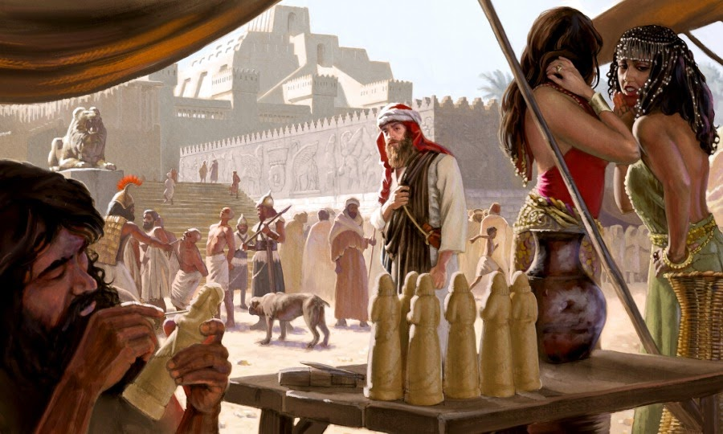
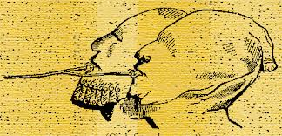
约拿 邪恶的尼尼微
Notes:
You can't blame him, in that Nineveh was the epitome of idolaty, immorality, injustice, and torture!
你不能责怪他，因为尼尼微是偶像崇拜、道德败坏、不公义和折磨的典范！

Slide 8
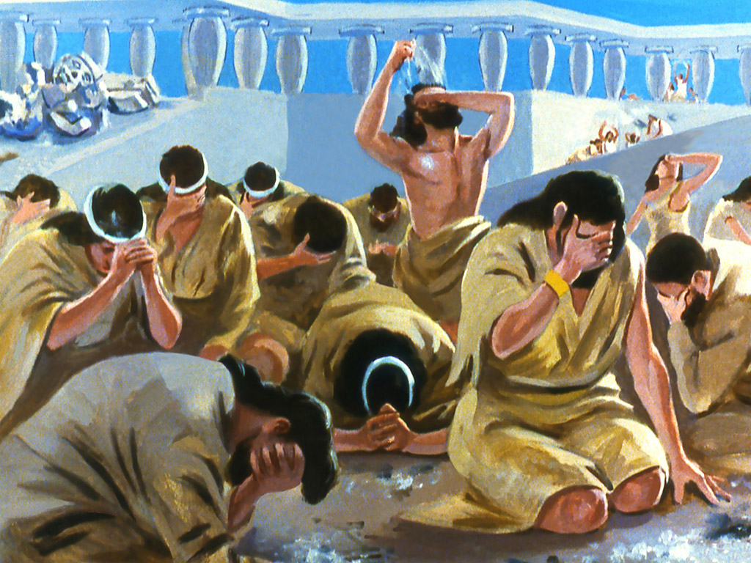
约拿 尼尼微人的惊人忏悔
Notes:
When we studied Jonah we saw at the end that Nineveh repented, God relented…
当我们学习约拿书时，我们看到最后尼尼微悔改了，神就收回了降罚的决定……

Slide 9
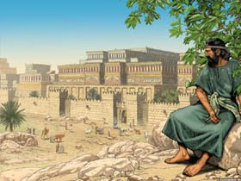
约拿 等待审判
那么后来发生了什么？
Notes:
…and Jonah resented! So whatever happened to Jonah and Nineveh?
We left Jonah pouting—but what ever happened to him? Well, we just don’t know! The Bible doesn’t say.
……而约拿却怨恨！那么，约拿和尼尼微后来怎么样了呢？
我们离开时，约拿还在生闷气——但他后来怎么样了呢？
嗯，我们真的不知道！圣经没有提到。

Slide 10
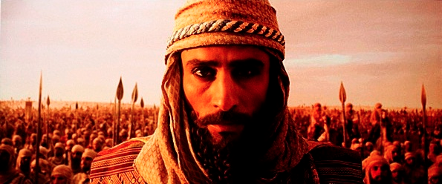
在军事强权时代中的先知之言
Notes:
But what happened to Nineveh? The Bible does tell us where the city was at spiritually 100 years later—

Slide 11
OT Prophets & Kings
342
旧约的列王与先知
931
俄巴底亚
722
约拿
阿摩司
何西阿
以赛亚
弥迦
那鸿
哈巴谷
586

Slide 12
亚述的威胁
亚述扩张
尼尼微
地中海
叙利亚
以色列
犹大
波斯湾
埃及
Notes:
Nineveh repented 100 years earlier under Jonah, but then went back to its sin.
Assyrians invaded Israel 60 years earlier and scattered the people.
Then they destroyed 46 towns of Judah—all but Jerusalem!
OS-34-Nahum-38
尼尼微在约拿的时代曾悔改，但100年后又回到了罪恶中。
亚述人在60年前入侵以色列，并使人民四散。
随后，他们毁灭了犹大的46座城镇——除了耶路撒冷！

Slide 13
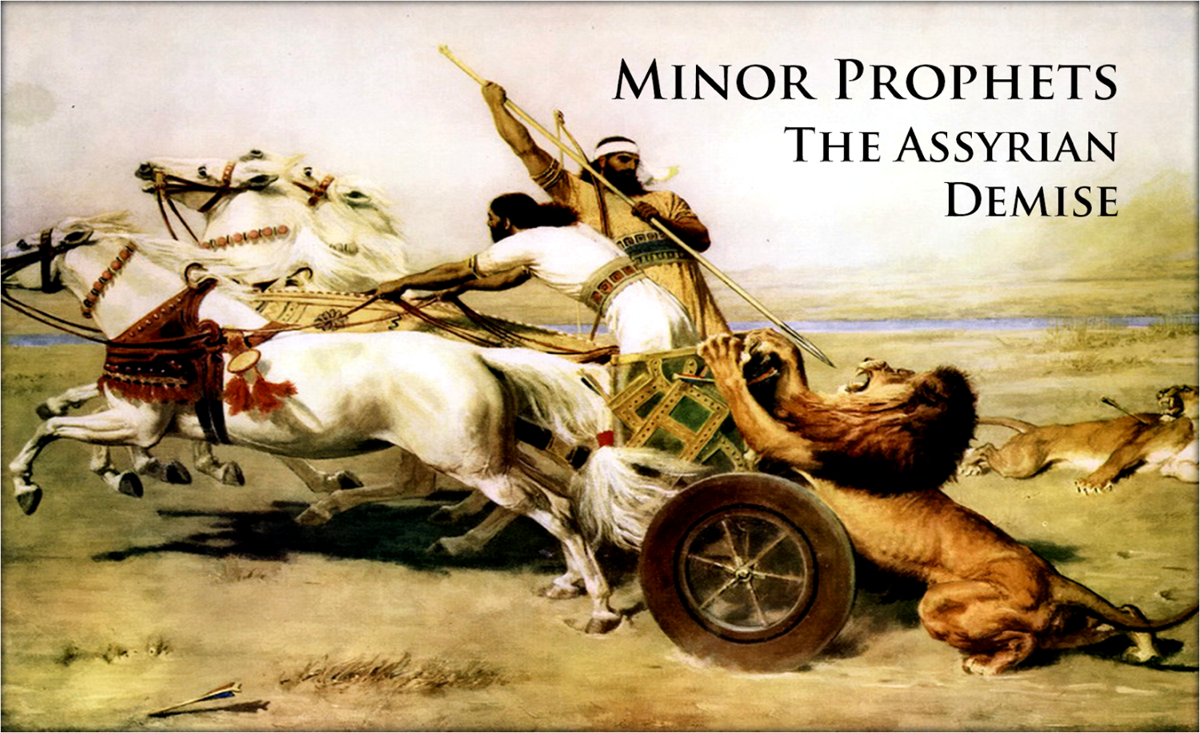
神会如何对待短暂的悔改？
小先知书
亚述的灭亡
Notes:
Would God do anything about this? What happens when repentance is short-lived?
神会对此有所作为吗？当悔改是短暂的，会发生什么？

Slide 14
神非凡 的忍耐
Notes:
Today we will study the incredible patience of God, which is the title of a book by Charles Stanley.
今天我们将学习上帝难以置信的耐心，这也是查尔斯·斯坦利所著一本书的标题。
__________
BE-34-Nahum-14
OS-34-Nahum-40

Slide 15
我们通常会对 神的忍耐 有什么误解?
那鸿书
Notes:
We’ll answer this question: what mistake do we too often make about God’s patience?
我们将回答这个问题：关于神的忍耐，我们常常犯的错误是什么？

Slide 16
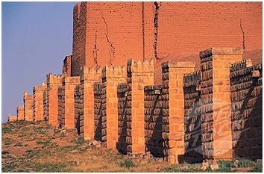
约拿书的续集
Notes:
Our text is the sequel to Jonah called 那鸿. It tells us Nineveh’s fate.
我们的经文是约拿书的续篇，名为那鸿书。它告诉我们尼尼微的结局。

Slide 17
100 年后…
亚述
提革拉毗尼色
亚述强盛时期
约拿 760
那鸿 660
以色列沦陷 722
尼尼微被毁 612
1100
900
850
800
750
700
650
600
尼尼微重蹈旧辙

Slide 18
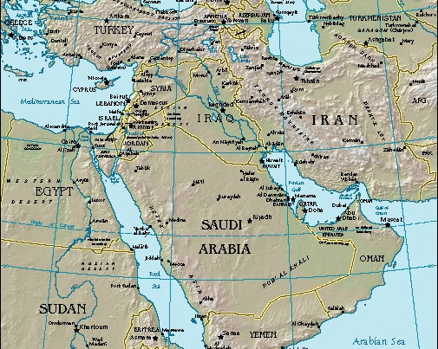
那鸿
尼尼微
今天的主题:
I. 尼尼微的将来
II. 我们的将来
Notes:
Today we will see what would happen to Nineveh, then what will happen in our future too.
And what is that fate? 那鸿 tells us that…
今天我们将看到尼尼微将会发生什么，以及我们未来也将面临什么。
而那个结局是什么呢？那鸿书告诉我们……

Slide 19
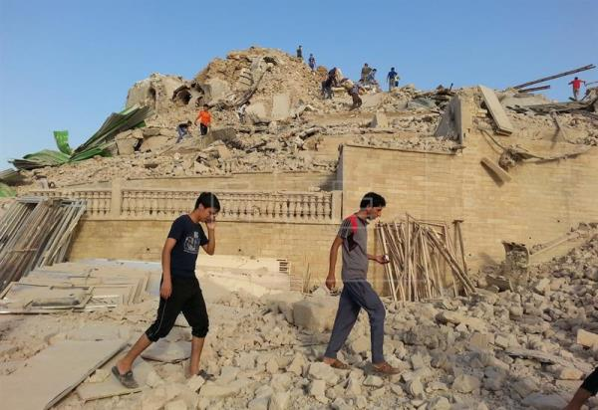
上帝将摧毁尼尼微，但拯救犹大
（第1–3章）。
那鸿
Notes:
The capital of Assyria would have capital punishment for its capital crimes, yet the southern kingdom of Israel could gain comfort from this as the LORD would preserve them.
亚述的首都将因其严重的罪行受到惩罚，然而，以色列的南国犹大可以从中得到安慰，因为耶和华将保护他们。

Slide 20
图表
621
尼尼微的毁灭
预定 |  |  |  | 叙述 |  | 公义
那鸿 1 |  |  |  | 那鸿 2 |  | 那鸿 3
预定的毁灭 |  |  |  | 描述毁灭 |  | 应得的毁灭
报复的判决 |  |  |  | 报复的异象 |  | 报复的刑法
上帝将要作的 |  |  |  | 上帝将如何作 |  | 上帝为什么要如此作
上帝的震怒 |  |  |  | 上帝的作为 |  | 上帝的指责
上帝给犹大的预言 |  |  |  | 上帝给犹大的能力 |  | 上帝给犹大的公义
题目 1:1 | 上帝的属性 1:2-8 | 反抗上帝 1:9-11 | 毁灭是犹大的释放 1:12-15 | 斗争与犹大的辉煌 2:1-2 | 毁灭与掠夺 2:3-13 | 残暴行为的审判 3:1-7 | 在醉酒中被毁灭 3:3-11 | 被火烧 3:12-19
犹大与亚述王国的首都尼尼微
主前 660

Slide 21
Slides on 那鸿 1

Slide 22
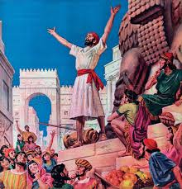
那鸿 1:1 (CNV)
623
"以下是对尼尼微的宣判，就是伊勒歌斯人那鸿的异象录。"

Slide 23
神是公正的: 那鸿1:2-3
623
"耶和华是嫉恶和施行报复的 神；
耶和华施行报复，并且满怀烈怒；
耶和华向他的对头施行报复，
向他的仇敌怀怒。
³耶和华不轻易发怒，可是大有能力；
他绝不以有罪的为无罪。
耶和华乘着狂风暴雨而来，
云彩是他脚下的尘土。" (CNV).
Notes:
God is just—so Nineveh won’t go unpunished (1:2-3).
神是公义的——因此尼尼微不会逃脱惩罚（1:2-3）。

Slide 24
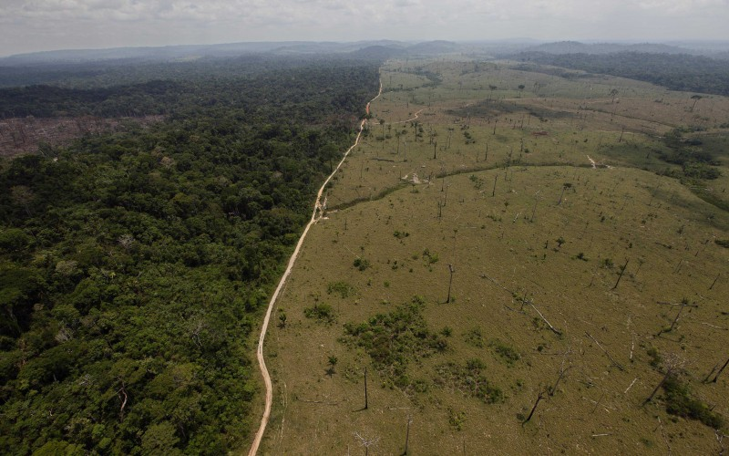
上帝是全能的：那鸿书 1:4
623
"他一斥责海，海就干了；
他使一切江河枯干。
巴珊和迦密的树林枯槁，
黎巴嫩的花卉凋残。" (CNV).
Notes:
God is all-powerful—so he can handle Nineveh (1:4-6).
神是全能的——因此祂能处理尼尼微（1:4-6）。

Slide 25
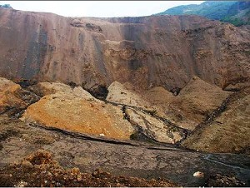
上帝是全能的：那鸿1:5-6
623
"大山在他面前震动，
小山也都融化；
大地在他面前废去，
世界和所有住在世上的，也都这样。
在他盛怒之下，谁能站得住呢？
他的烈怒谁能受得了呢？
他的忿怒像火一般喷出来，
盘石在他面前都崩裂了。" (CNV).
Notes:
God is all-powerful—so he can handle Nineveh (1:4-6).
上帝是全能的——所以他能处理尼尼微（1：4-6）。

Slide 26
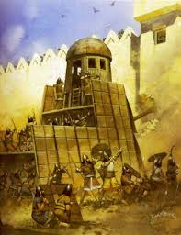
上帝是美善的：那鸿1:7
623
"耶和华是良善的；
在患难的时候，他作人的避难所；
信靠他的人，他都认识。" (CNV).
Notes:
God is good—so he will be loyal to Judah (1:7-8).
上帝是仁慈的——所以他会忠于犹大（1：7-8）。

Slide 27
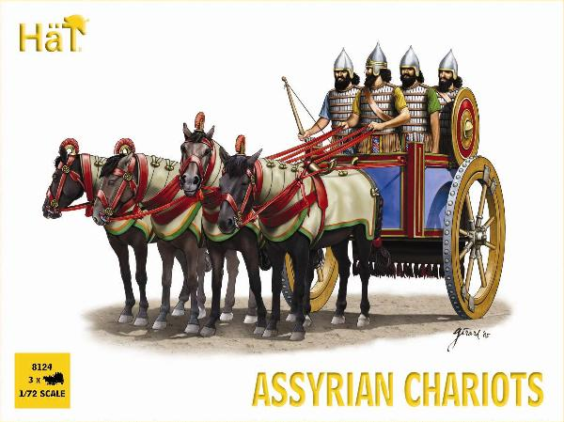
亚述战车

Slide 28
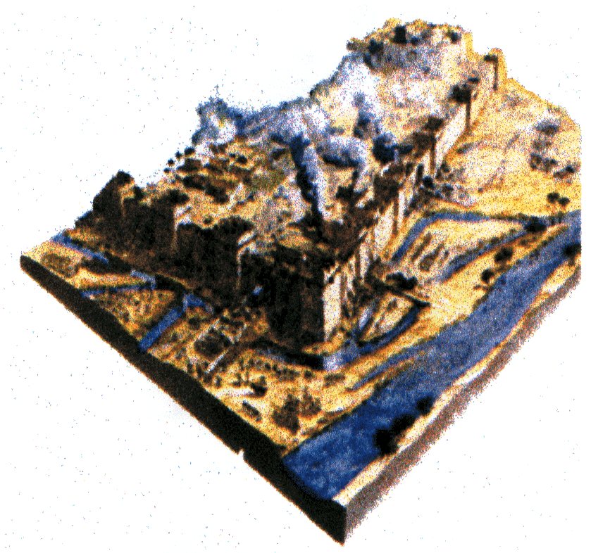
上帝是美善的：那鸿1:8
623
"但他必用泛滥的洪水，
尽行毁灭尼尼微之地，
把他的仇敌赶入黑暗之中。" (CNV).

Slide 29
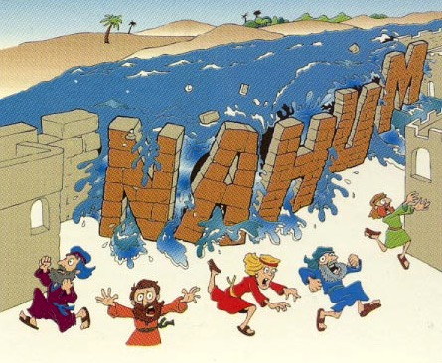
“洪水"
那鸿
那鸿 1:8
Walk Through The Bible ©1989

Slide 30
“尼尼微人哪， 你们对耶和华还有甚么企图？ 他必尽行毁灭；患难必不再次来临。 ¹⁰ 他们像缠结着的荆棘， 像喝醉了的酒徒， 又像枯干的禾秸，全都被吞灭了。” (那鸿 1:9-10 CNV).
Notes:
Nineveh will plot against God the last time (1:9-11).
尼尼微将最后一次密谋反抗上帝（1：9-11）。

Slide 31
亚述的毁灭应允了那鸿的预言
625
那鸿的预言 | 历史的证据
"有一人从你那里出来，图谋邪恶，设恶计攻击耶和华。…” (1:11-12) | 亚述王撒缦以色在主前701向犹大与耶路撒冷作出傲慢的恐吓 (cf. 2 Kings 18–19).
"现在我必从你颈项上折断他的轭，扭开他的绳索。” (1:13) | 当尼尼微被毁灭，亚述奴役犹大的日期也满了 (王下18:14; 2代下. 33:11)
Hobart E. Freeman, An Introduction to the Old Testament Prophets (Chicago: Moody Press, 1977).

Slide 32
那鸿的预言实现了
625
那鸿的预言 | 历史的证据
12. 尼尼微必被灭绝净尽. (1:9,14) | 12. 古代近东的许多城市在被毁后都被重建（例如：撒玛利亚、耶路撒冷、巴比伦），但尼尼微却没有被重建。
Elliott E. Johnson, “那鸿,” in The Bible Knowledge Commentary (Colorado Springs: SP Pub., 1985), 1:1495.
Notes:
1:9 "Whatever they plot against the LORD
he will bring to an end;
trouble will not come a second time" (NIV)
1:14 "And this is what the LORD says concerning the Assyrians in Nineveh:
“You will have no more children to carry on your name.
I will destroy all the idols in the temples of your gods.
I am preparing a grave for you
because you are despicable!” (NLT)
以下是 那鸿书 1:9 和 1:14 的中文版本（和合本）：
那鸿书 1:9
“你们攻击耶和华图谋什么呢？
他必将你们灭绝净尽，
灾难必不再兴起。”
那鸿书 1:14
“耶和华已经出令，指着你说：
‘你的名必不再留传。
我必从你神的庙中除灭雕刻的偶像和铸造的偶像。
我必因你为可咒诅的，
为你预备坟墓。’”

Slide 33
那鸿的预言实现了
625
那鸿的预言 | 历史的证据
11. 尼尼微的偶像和雕像将被摧毁（1:14）。 | 11. 在尼尼微废墟中，女神伊什塔尔的雕像被发现断头。 （“大英博物馆对尼尼微伊什塔尔神庙的发掘，1930-1931年”，《考古与人类学年鉴》19卷，第55-56页）。
Elliott E. Johnson, “那鸿,” in The Bible Knowledge Commentary (Colorado Springs: SP Pub., 1985), 1:1495.
Notes:
1:14 "And this is what the LORD says concerning the Assyrians in Nineveh:
“You will have no more children to carry on your name.
I will destroy all the idols in the temples of your gods.
I am preparing a grave for you
because you are despicable!” (NLT)
那鸿书 1:14
“耶和华已经出令，指着你说：
‘你的名必不再留传。
我必从你神的庙中除灭雕刻的偶像和铸造的偶像。
我必因你为可咒诅的，
为你预备坟墓。’”

Slide 34
“看哪！那传报佳音、宣告和平之人的脚， 已经站在山上，说： 犹大啊！守你的节期， 还你的愿吧！ 因为那奸恶的人永不会再从你中间经过； 他已被彻底除灭了。” (那鸿 1:15 CNV).
Notes:
Nineveh's destruction will bring peace to Judah (1:12-15).
尼尼微的毁灭将给犹大带来平安（1:12-15）。

Slide 35
那鸿书的神学
上帝是个有主权的王
那鸿描述上帝控制天地与万国，拥有主宰宇宙的主权。上帝照着自己的意思，能审判人，也能藉着人为审判的工具。强如亚述王国，那鸿时代最有势力的国家，也不能抵挡主的审判。主必除灭尼尼微所有的雕刻与铸造的偶像(1:14),展示他对亚述神明的主权。

Slide 36
那鸿书里的神学
上帝为万军的统师
在那鸿而言， 主是独一无二，至高无上，万军的统师。 那鸿书一开始，把万军之耶和华形容为斥责海，震动山的忿怒与施报的勇士。这些形容词是当时常用来形容亚述列王的英勇与业绩。那鸿要强调的是神的显现比亚述王更有能力。在书里，有两次的经文(2:13; 3:5)提到万军之耶和华 亲自宣告他必除灭尼尼微。

Slide 37
图表
621
尼尼微的毁灭
预定 |  |  |  | 叙述 |  | 公义
那鸿 1 |  |  |  | 那鸿 2 |  | 那鸿 3
预定的毁灭 |  |  |  | 描述毁灭 |  | 应得的毁灭
报复的判决 |  |  |  | 报复的异象 |  | 报复的刑法
上帝将要作的 |  |  |  | 上帝将如何作 |  | 上帝为什么要如此作
上帝的震怒 |  |  |  | 上帝的作为 |  | 上帝的指责
上帝给犹大的预言 |  |  |  | 上帝给犹大的能力 |  | 上帝给犹大的公义
题目 1:1 | 上帝的属性 1:2-8 | 反抗上帝 1:9-11 | 毁灭是犹大的释放 1:12-15 | 斗争与犹大的辉煌 2:1-2 | 毁灭与掠夺 2:3-13 | 残暴行为的审判 3:1-7 | 在醉酒中被毁灭 3:3-11 | 被火烧 3:12-19
犹大与亚述王国的首都尼尼微
主前 660

Slide 38
Slides on 那鸿 2

Slide 39
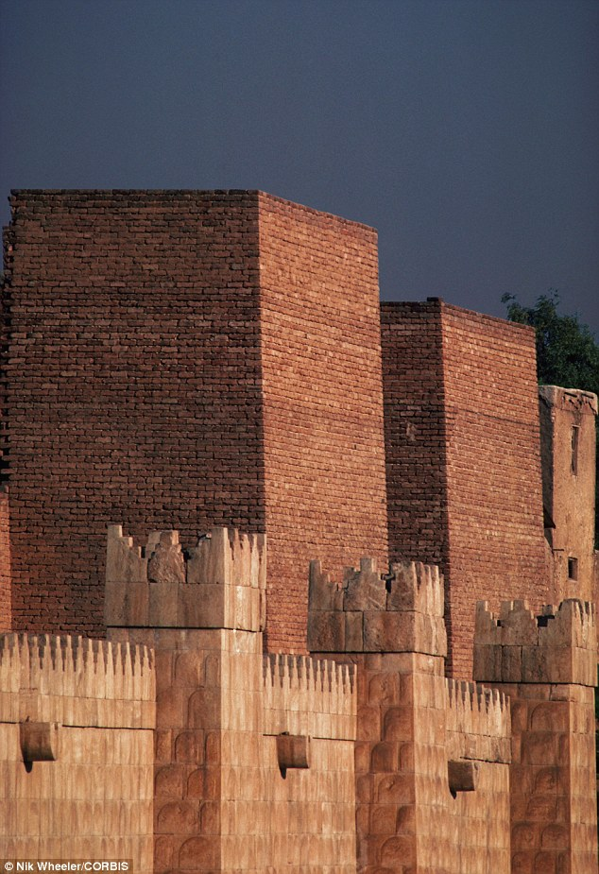
“尼尼微啊！ 那分散邦国的必上来攻 击你，你要固守堡垒， 严防要道，束紧你的腰， 大大增强你的力量。 ² 然而，耶和华必恢复雅各的光荣， 好象以色列的光荣一样； 因为劫掠的人曾把他们劫掠一空， 又把他们的葡萄 枝子毁坏了。” (那鸿 2:1-2 CNV).
Notes:
Attacked: Nineveh should prepare for battle because God considers Judah's splendor a “done deal” (2:1-2).
被攻击：尼尼微应当准备作战，因为神已视犹大的荣耀为“板上钉钉”的事（2:1-2）。

Slide 40
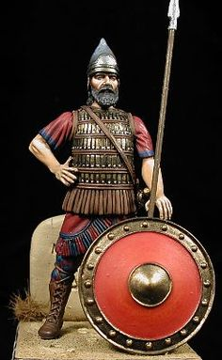
“他勇士的盾牌是红的， 战士的衣服是朱红的。 在他预备出击的时候， 战车的钢铁闪烁如火， 骑兵疾驰。 ⁴ 战车在街上狂奔， 在广场上东奔西驰； 它们看起来像火把， 跑起来像闪电。” (那鸿 2:3-4 CNV).
Notes:
Defeated: The destruction of the city graphically visualizes God's power over the puny Assyrians (2:3-8).
"2:3-4. 那鸿 spoke of the equipment and speed of the “attacker” (v. 1) and his soldiers and chariots. His in the first line of verse 3 probably refers not to the defending Assyrian king but to the unidentified “attacker.” The shields of the Medes and Babylonians were red either from blood, or from red-dyed leather over the wooden shields, or by being covered with copper. The warriors’ scarlet- colored attire (cf. “red” in Ezek. 23:14) would make them awesome in appearance. (Xenophon wrote about the Persians in Cyrus’ army being dressed in scarlet, Cyropaedia 6. 4. 1.) The metal on the chariots glistened in the sun, as the soldiers’ wooden spears were brandished (swung) in their wild attack" (Johnson, "那鸿," BKC).
被击败： 这座城市的毁灭生动地展现了神对微不足道的亚述人所施展的大能（2:3-8）。
2:3-4 那鸿描述了“攻击者”（第1节）的装备和速度，以及他的士兵和战车。第3节首行中的“他的”可能指的不是防守的亚述王，而是那位未具名的“攻击者”。米底人和巴比伦人的盾牌呈红色，可能是因为沾染了鲜血，或是由覆盖在木盾牌上的红色染皮，亦或是镀上了铜。战士们猩红色的军装（参见《以西结书》23:14中的“红色”）使他们的外表显得威武可怖。（色诺芬在《居鲁士的教育》第6卷第4章第1节中提到，居鲁士军队中的波斯士兵身穿猩红色服装。）战车上的金属在阳光下闪闪发光，士兵们挥舞着木制长矛，展开猛烈的攻击。
（Johnson，《那鸿书》，BKC注释）

Slide 41
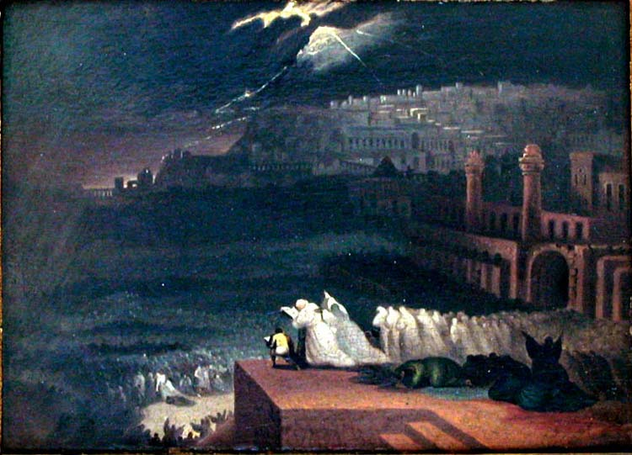
那鸿 2:5-6 (CNV)
623
"亚述王召集他的权臣，
他们跌跌撞撞而来，
急急忙忙走上城墙，
竖起了防御的挡牌。
⁶ 河闸都被打开，
宫殿也给摧毁了。"
Notes:
Defeated: The destruction of the city graphically visualizes God's power over the puny Assyrians (2:3-8).
被击败： 这座城市的毁灭生动地展现了神对渺小的亚述人所彰显的大能（2:3-8）。

Slide 42
那鸿的预言实现了
625
那鸿的预言 | 历史的证据
9.那鸿书 2:8 “尼尼微自古以来充满人民，如同聚水的池子；现在人民却都逃跑。虽有人呼喊说：‘站住！站住！’却无人回顾。” （和合本） | 9. “萨达纳帕卢斯（Sardanapalus，辛·沙尔·伊什库恩王的另一个名字）带着大量财宝，将他的三个儿子和两个女儿送往帕夫拉戈尼亚，交给他最忠诚的臣属卡托斯总督。” （狄奥多罗斯，《历史文库》2.26.8）
Elliott E. Johnson, “那鸿,” in The Bible Knowledge Commentary (Colorado Springs: SP Pub., 1985), 1:1495.

Slide 43
那鸿的预言实现了
625
那鸿的预言 | 历史的证据
5. 尼尼微将被洪水毁灭（1:8；2:6, 8）。 | 5.尼尼微因一场异常沉重且持续时间长的底格里斯河洪水而被削弱。这场洪水冲垮了城市周围很大一部分城墙，使敌人得以攻入。伴随着捕获的还有可怕的雷声（推测是伴随暴风雨）。 （狄奥多罗斯，《历史文库》2.26.9；2.27.13；色诺芬，《长征记》3.4.12）。
Elliott E. Johnson, “那鸿,” in The Bible Knowledge Commentary (Colorado Springs: SP Pub., 1985), 1:1495.

Slide 44
尼尼微的水系统被摧毁
637
"13 耶 和 华 必 伸 手 攻 击 北 方 ， 毁 灭 亚 述 ， 使 尼 尼 微 荒 凉 ， 又 乾 旱 如 旷 野 。" (西番雅书. 2:13)
• 所预言的尼尼微毁灭（西番雅书 2:13），这座位于今天伊拉克的亚述首都，于公元前612年落入邻近的巴比伦人手中，整个帝国到公元前605年完全被征服。
• 神所预言要使尼尼微“干旱如沙漠”，这一点非常值得注意，因为尼尼微曾以其宏伟的灌溉系统而闻名。

Slide 45
那鸿的预言实现了
625
那鸿的预言 | 历史的证据
8. 掠夺和抢劫将伴随着这座城市的倾覆（2:9-10）。 | 8. 根据《巴比伦编年史》：“他们从城中带走了数不清的大量战利品，将这座城变成了废墟和瓦砾堆。” （卢肯比尔，《亚述和巴比伦古代记录》，2:420）。
Elliott E. Johnson, “那鸿,” in The Bible Knowledge Commentary (Colorado Springs: SP Pub., 1985), 1:1495.
Notes:
Pillaged: The plundering of the city shows how God will humble the proud city (2:9-10).
被掠夺：这座城市的洗劫表明了神如何使这座骄傲的城市谦卑（2:9-10）。

Slide 46
那鸿述的交叉结构
a 耶和华向他的敌人施报，如大自然毁坏的力量 。(1:2-10）
b 耶和华必释放犹大，必毁灭尼尼微（1:11-15）
c 生动的描述如何攻击尼尼微（2:1-10）
d 哀悼尼尼微的沦陷 （2:11-13）
c’ 生动的描述尼尼微如何被抢夺（3:1-7）
b’ 尼尼微必被毁灭，如底比斯那样脆弱（3:8-13）
a’ 尼尼微被有如大自然毁坏的力量摧毁。（3:14-19）
摘自多尔希，约中之钥:旧约文学结构 (香港:汉语圣经协会出版社，2009)
多尔希透露看哀悼尼尼微的沦陷过重于“狮子坑”，把它翻入此书的中间，加强了尼尼微沦陷的必定性Nineveh’s fall.

Slide 47
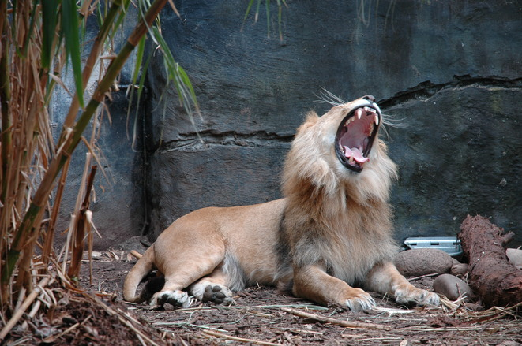
狮子形象（2:11-13）
Notes:
Illustrated: God would destroy the powerful Ninevites like destroying a fearless lion in its den (2:11-13).
形象描绘：神将毁灭强大的尼尼微人，就像摧毁洞穴中毫无畏惧的狮子一样（2:11-13）。

Slide 48
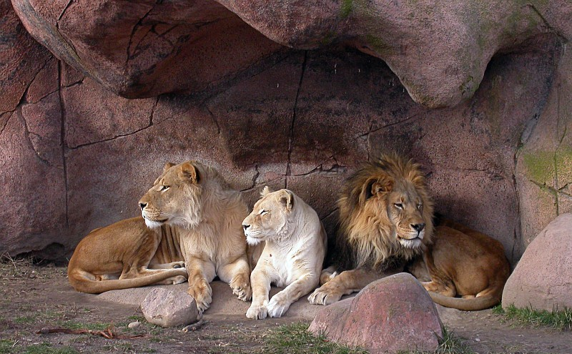
那鸿 2:11-13 (CNV)
623
"狮子的洞穴在哪里？
喂养幼狮的地方在哪里？
公狮、母狮和幼狮不受惊吓之处，可以闲游的地方又在哪里呢？"

Slide 49
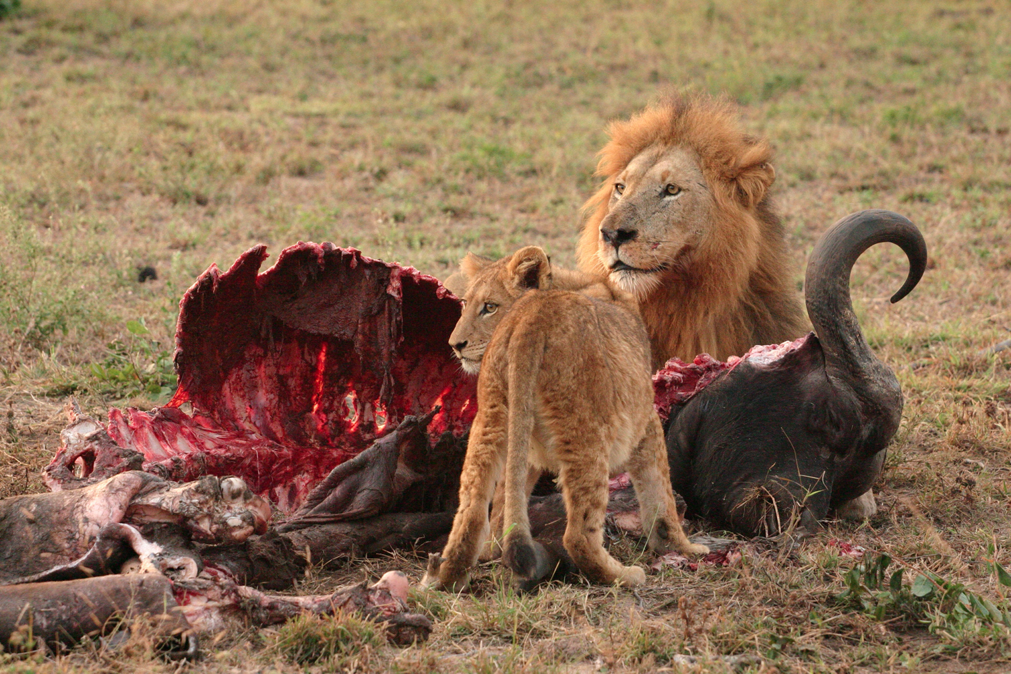
那鸿 2:12 (CNV)
623
"公狮为幼狮撕碎足够的食物，
为母狮掐死活物；
把猎物塞满了牠的洞，
把撕碎的填满了牠的穴。"

Slide 50
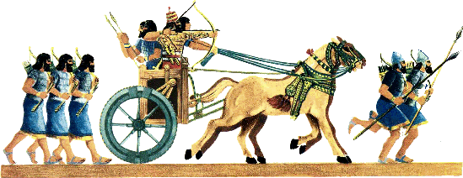
那鸿 2:13 (CNV)
"万军之耶和华说：
看哪！我必攻击你，
我要把你的战车焚烧成烟，
刀剑必吞灭你的幼狮；
我必从地上除去你的猎物，
你使者的声音也必不再有人听见。" (2:13).
623

Slide 51
那鸿的预言实现了
625
那鸿的预言 | 历史的证据
6.尼尼微将被火毁灭（1:10；2:13；3:15）。 | 6. 对尼尼微的考古发掘显示出烧焦的木材、木炭和灰烬，“……大约2英寸厚……” （R. Campbell Thomson 和 R. W. Hutchinson，《尼尼微百年考古探索》，伦敦：Luzac出版社，第45页、77页）。
Elliott E. Johnson, “那鸿,” in The Bible Knowledge Commentary (Colorado Springs: SP Pub., 1985), 1:1495.

Slide 52
图表
621
尼尼微的毁灭
预定 |  |  |  | 叙述 |  | 公义
那鸿 1 |  |  |  | 那鸿 2 |  | 那鸿 3
预定的毁灭 |  |  |  | 描述毁灭 |  | 应得的毁灭
报复的判决 |  |  |  | 报复的异象 |  | 报复的刑法
上帝将要作的 |  |  |  | 上帝将如何作 |  | 上帝为什么要如此作
上帝的震怒 |  |  |  | 上帝的作为 |  | 上帝的指责
上帝给犹大的预言 |  |  |  | 上帝给犹大的能力 |  | 上帝给犹大的公义
题目 1:1 | 上帝的属性 1:2-8 | 反抗上帝 1:9-11 | 毁灭是犹大的释放 1:12-15 | 斗争与犹大的辉煌 2:1-2 | 毁灭与掠夺 2:3-13 | 残暴行为的审判 3:1-7 | 在醉酒中被毁灭 3:3-11 | 被火烧 3:12-19
犹大与亚述王国的首都尼尼微
主前 660

Slide 53
Slides on 那鸿 3

Slide 54
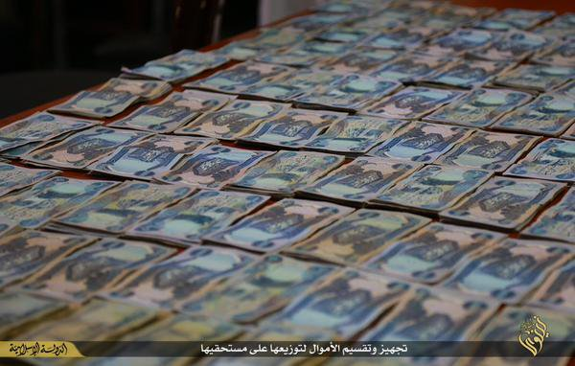
那鸿 3:1 (CNV)
623
"这流人血的城，有祸了！
全城欺诈，
充满劫掠；
抢夺的事总不止息。"
Notes:
Nineveh’s bloodshed, lying and greed humiliated enemies (3:1-4).
尼尼微的流血、谎言和贪婪使敌人蒙羞（3:1-4）。

Slide 55
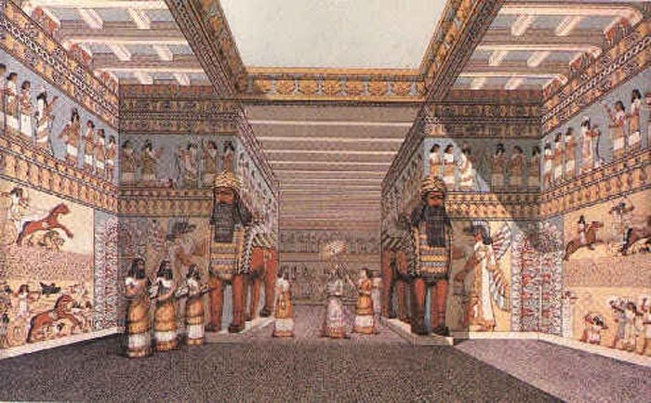
尼尼微 辛那赫里布宫殿的内部

Slide 56
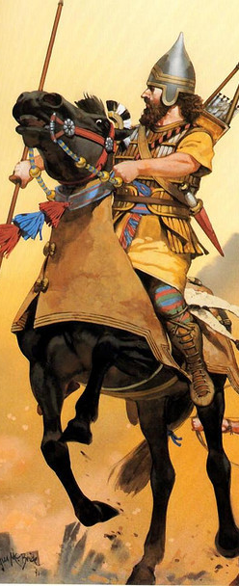
“鞭声飕飕， 轮声辚辚， 骏马奔驰， 战车颠簸跳动。 ³ 骑兵腾跃冲锋； 刀剑烁烁发亮， 枪矛闪闪生光； 被杀的人众多， 死尸成堆； 尸体无数， 众人都被尸体绊倒。” (那鸿 3:2-3 CNV).

Slide 57
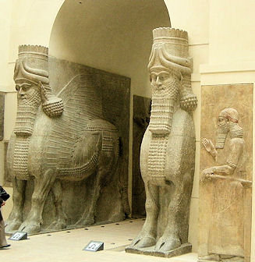
拉玛苏守卫尼尼微的城门
大英博物馆

Slide 58
那鸿的预言实现了
625
那鸿的预言 | 历史的证据
7. 这座城市的陷落将伴随着大规模屠杀（3:3）。 | 7. “在城市前的平原上发生的两场战斗中，叛军击败了亚述人……被杀者的数量之大，以至于流淌的河水与他们的鲜血混合，使水流在相当远的距离内都变了颜色。” （狄奥多罗斯，《历史文库》2.26.6-7）。
Elliott E. Johnson, “那鸿,” in The Bible Knowledge Commentary (Colorado Springs: SP Pub., 1985), 1:1495.

Slide 59
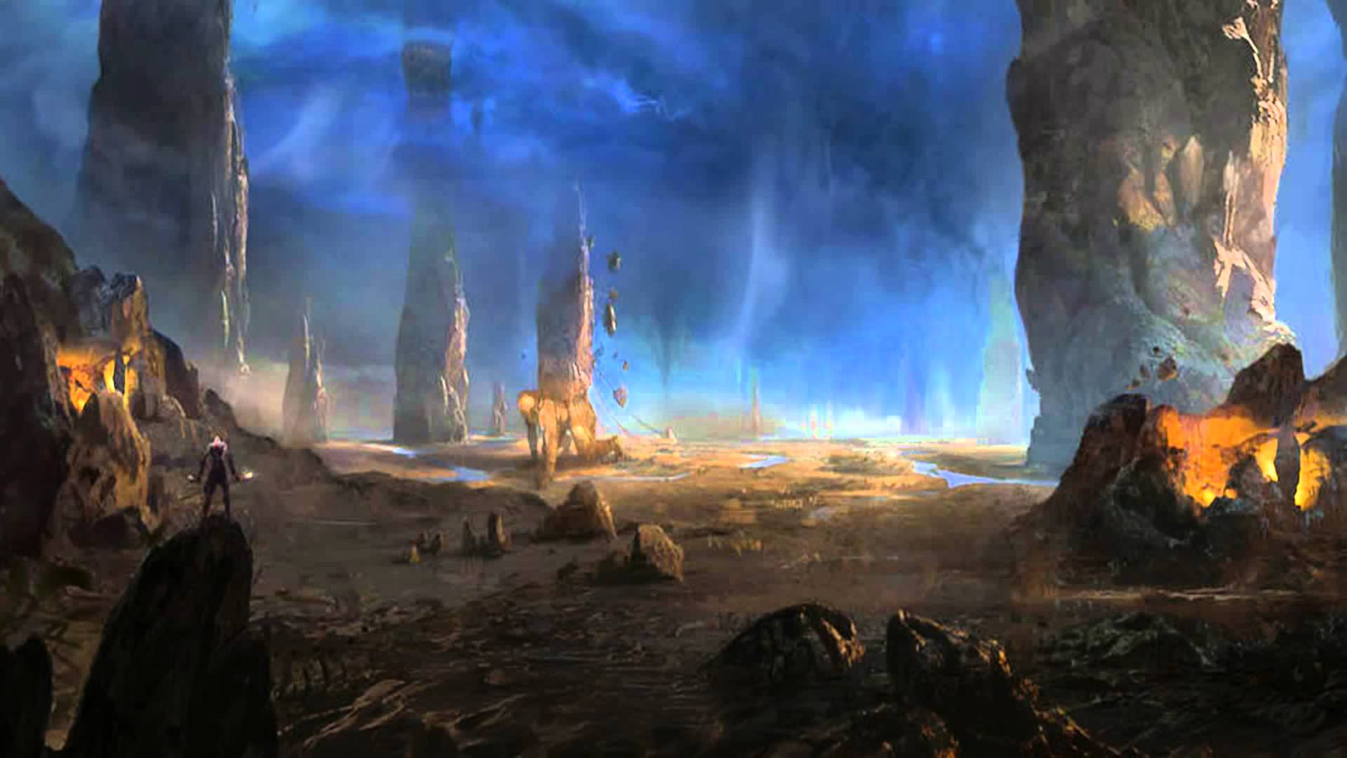
那鸿 3:4 (CNV)
623
"都因妓女多有淫行，
施邪术的美丽女巫，
借着她的淫行诱惑列国，
借着她的邪术欺骗万族。"

Slide 60
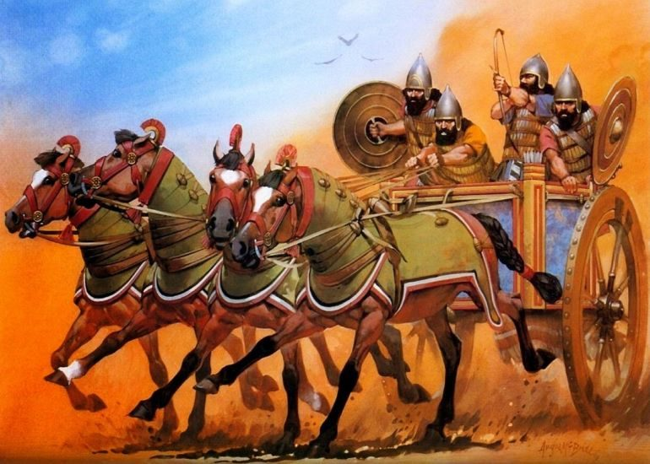
亚述的战车被羞辱（3:5-7）
Notes:
The Babylonians will publicly humiliate Nineveh (3:5-7).
3:5-7 Shame
“I am your enemy!”
says the Lord of Heaven’s Armies.
“And now I will lift your skirts
and show all the earth your nakedness and shame.
⁶ I will cover you with filth
and show the world how vile you really are.
⁷ All who see you will shrink back and say,
‘Nineveh lies in ruins.
Where are the mourners?’
Does anyone regret your destruction?”
5看哪，我与你为敌，
掀开你的下摆，蒙在你脸上，
使列邦看见你的赤体，
使列国观看你的羞辱。
这是万军之耶和华说的。
6我必将可憎污秽之物抛在你身上，
使你被藐视，为众人所观看。
7凡看见你的，都必逃离你，说：
“尼尼微荒凉了！有谁为你悲伤呢？
我何处找到安慰你的人呢？”

Slide 61
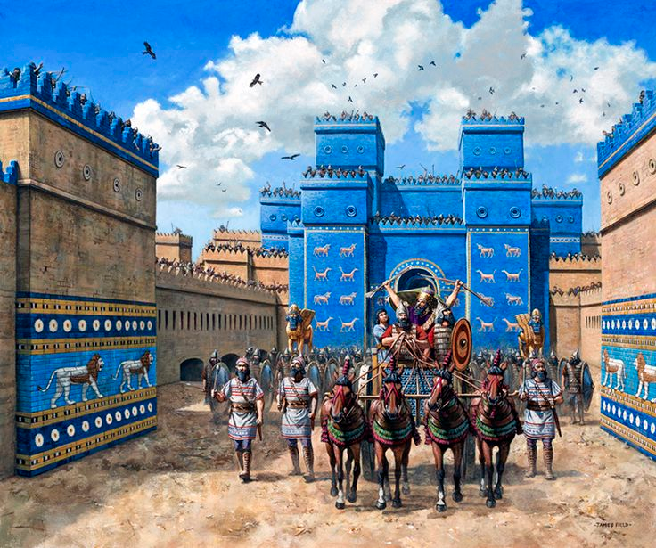
征服者巴比伦人的伊什塔尔门

Slide 62
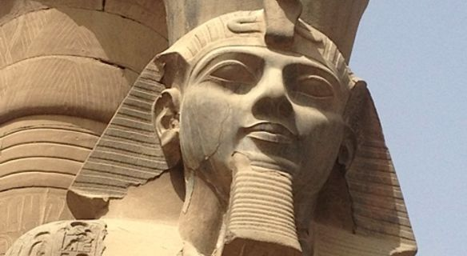
埃及年代学的益处
Notes:
Nineveh will be drunk when destroyed and will go into hiding for its cruel treatment of Thebes in Egypt in 663 BC (3:8-11).
尼尼微在被毁灭时将如醉酒之人，并因其在公元前663年残酷对待埃及底比斯而躲藏起来（3:8-11）。

Slide 63
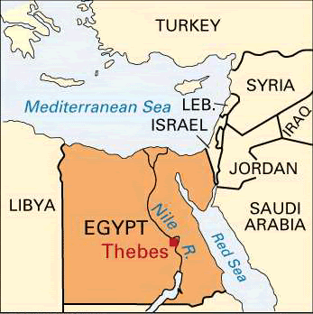
底比斯（挪亚们） 陷落（公元前 663 年）
那鸿 3:8-10
Notes:
"Are you any better than the city of Thebes,
situated on the Nile River, surrounded by water?
She was protected by the river on all sides,
walled in by water" (NLT).
那鸿书 3:8
“你岂不是坐落在尼罗河旁，有水围绕的挪亚们吗？
她的势力是海，城墙是水。”（和合本）

Slide 64
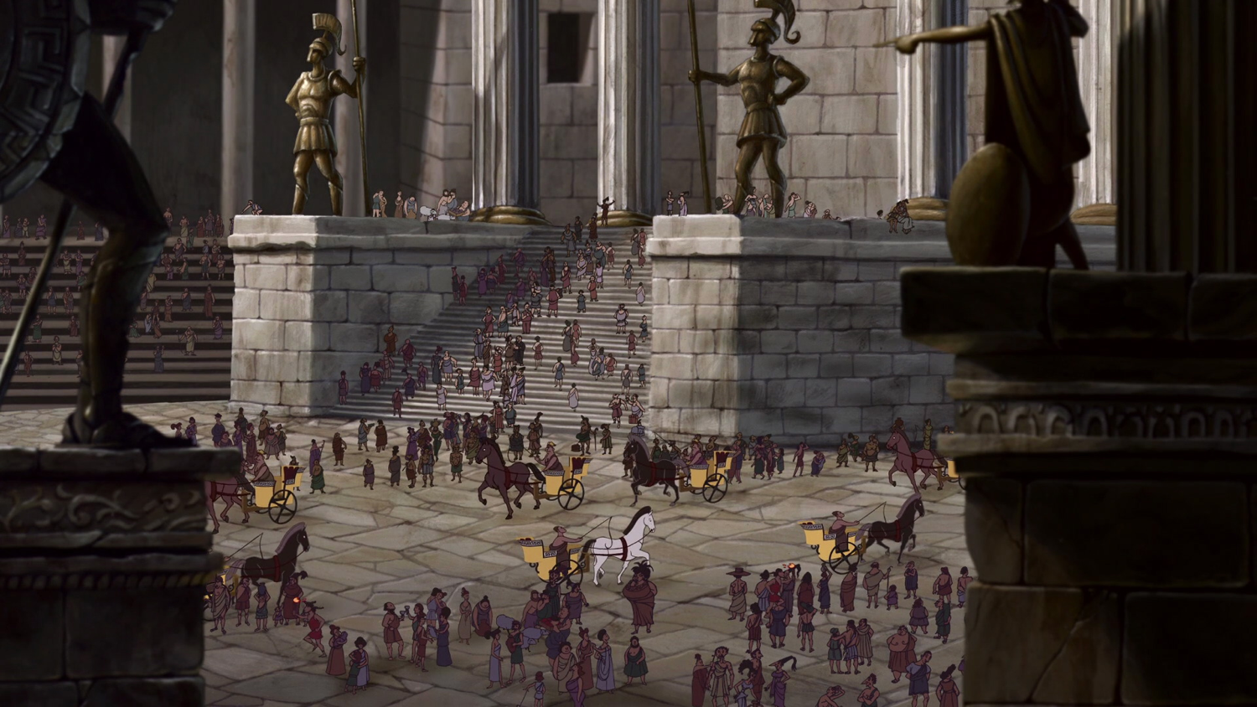
底比斯（挪亚们） 陷落（公元前 663 年）
Notes:
⁹ Ethiopia and the land of Egypt
gave unlimited assistance.
The nations of Put and Libya
were among her allies" (NLT).
那鸿书 3:9
“古实和埃及是她无穷的力量，
弗人和路比族是她的帮手。”（和合本）

Slide 65
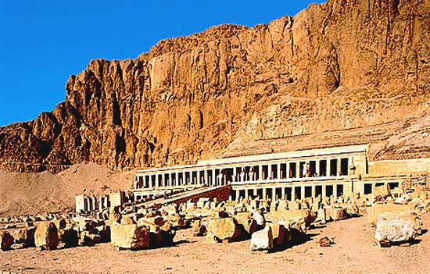
底比斯（挪亚们） 陷落（公元前 663 年）
Notes:
¹⁰ Yet Thebes fell,
and her people were led away as captives.
Her babies were dashed to death
against the stones of the streets.
Soldiers threw dice to get Egyptian officers as servants.
All their leaders were bound in chains" (NLT).
那鸿书 3:10
“但她被迁移，被掳去；
她的婴孩在各市口被摔死；
人为她的尊贵人拈阄，
她所有的大人都被链子锁着。”（和合本）

Slide 66
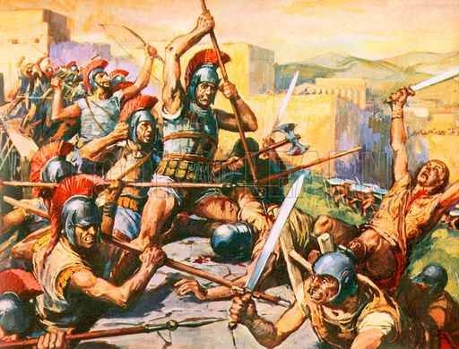
底比斯（诺亚们） 底比斯在公元前335年被亚历山大再次征服。

Slide 67
那鸿的预言实现了
625
那鸿的预言 | 历史的证据
1. 亚述城周围的堡垒将很容易被攻占（3:12）。 | 根据《巴比伦编年史》，尼尼微周围的设防城镇在公元前614年开始陷落，包括塔布里斯（Tabris），即现今尼尼微西北几英里处的沙里斯汗（Sharis-Khan）。
Elliott E. Johnson, “那鸿,” in The Bible Knowledge Commentary (Colorado Springs: SP Pub., 1985), 1:1495.

Slide 68
那鸿的预言实现了
625
那鸿的预言 | 历史的证据
2. 被围困的尼尼微人将用砖块和灰泥建造临时防御城墙（3:12）。 | 2. A.T. 奥姆斯特德报告： “在城门的南面，护城河里仍充满了石块和泥砖的碎片，这些碎片来自被攻破的城墙。” （《亚述历史》，芝加哥：芝加哥大学出版社，1951年，第637页）。
Elliott E. Johnson, “那鸿,” in The Bible Knowledge Commentary (Colorado Springs: SP Pub., 1985), 1:1495.

Slide 69
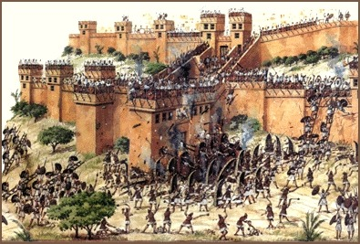
尼尼微城 被洪水（3:14）和火（3:12）毁灭。

Slide 70
那鸿的预言实现了
625
那鸿的预言 | 历史的证据
3. 城门将被毁坏（3:13）。 | 3. 奥姆斯特德指出：“主要攻击来自西北方向，重点落在此处的哈塔米城门……在城门内仍留有居民在最后关头筑起的防御墙的痕迹。” （《亚述历史》，芝加哥：芝加哥大学出版社，1951年，第637页）。
Elliott E. Johnson, “那鸿,” in The Bible Knowledge Commentary (Colorado Springs: SP Pub., 1985), 1:1495.

Slide 71
那鸿的预言实现了
625
那鸿的预言 | 历史的证据
4. 在攻城的最后时刻，尼尼微人会酩酊大醉（1:10；3:11）。 ) | 4. 亚述人击退了敌人的攻击后，他们酩酊大醉并大肆宴乐，结果被米底人突袭，城池被攻陷。 （狄奥多罗斯，《历史文库》2.26.4）。
Elliott E. Johnson, “那鸿,” in The Bible Knowledge Commentary (Colorado Springs: SP Pub., 1985), 1:1495.

Slide 72
那鸿的预言实现了
625
那鸿的预言 | 历史的证据
10. 尼尼微的官员将会软弱并逃跑（3:17）。 | 10. 《巴比伦编年史》记载：“亚述的军队在国王面前溃散（字面意：逃跑）。” （卢肯比尔，《亚述与巴比伦的古代记录》，第2卷，第420页）。
Elliott E. Johnson, “那鸿,” in The Bible Knowledge Commentary (Colorado Springs: SP Pub., 1985), 1:1495.

Slide 73
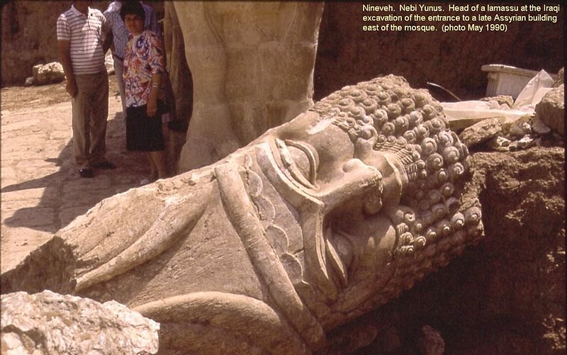
那鸿 3:19 最后一节 (CNV)
623
"你的创伤无法医治；
你受的打击非常严重。
听见你这消息的，
都必向你鼓掌；
因为你不断行恶，
谁没有受过害呢？

Slide 74
II. 上帝将审判恶人，并在将来拯救义人。
要有耐心。
Notes:
The LORD is watching over your future, including his promise to punish all who reject him.
耶和华看顾你的未来，包括祂惩罚所有拒绝祂之人的应许。

Slide 75
要有耐心。
Notes:
God is a God of holiness who must judge sin—so just be patient.
上帝是圣洁的神，必定审判罪恶——所以要耐心等待。

Slide 76
而且更加有耐心。

Slide 77
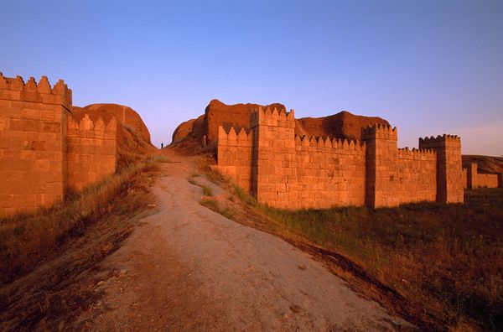
部分尼尼微城墙遗留至今

Slide 78
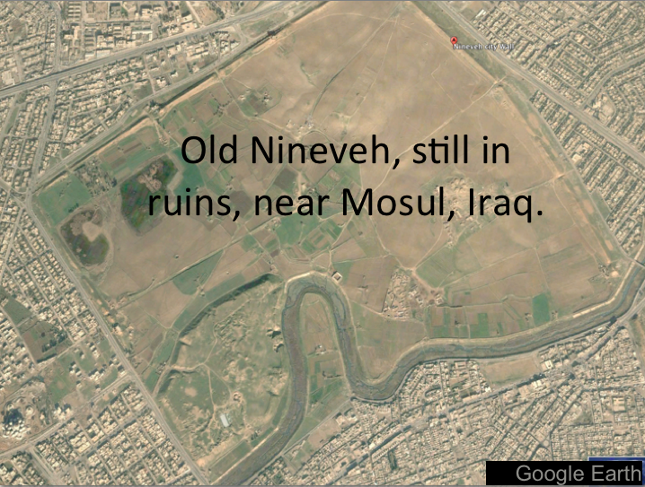
现代地图
古尼尼微城，至今仍是一片废墟，位于伊拉克摩苏尔附近。

Slide 79
尼尼微 ISIS 占领现代摩苏尔

Slide 80
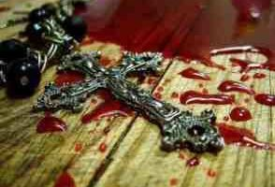
尼尼微 ISIS 驱逐 20 万基督徒

Slide 81
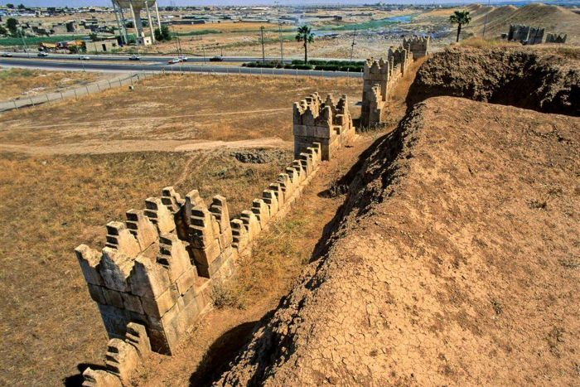
尼尼微 2015 年被 ISIS 摧毁的墙壁
Notes:
January 2015 before ISIS invasion

Slide 82
尼尼微 2015 年被 ISIS 摧毁的墙壁
Notes:
January 2015
Ancient: Ruins at the ancient Assyrian city of Nineveh, which Islamic State militants have vowed to destroy when the Iraqi army comes to try to liberate Mosul, Iraq's second largest city Read more: http://www.dailymail.co.uk/news/article-2900530/ISIS-plan-destroy-walls-Nineveh-capital-Assyrian-Empire-one-important-archaeological-sites-Iraq.html#ixzz4LcEZWyuW Follow us: @MailOnline on Twitter | DailyMail on Facebook
Over the past month the Islamic State has seized hundreds of Assyrian relics from Mosul's cultural museum as well as destroyed Assyrian monuments in the city, which it claims 'distort Islam', AINSA reported.
Assyrians believe themselves to be Iraq's original indigenous people, with a documented history stretching back to 4750 BC. They now comprise 95 per cent of the country's Christian population.
Nearly 200,000 were forced to flee their homes around the Nineveh plain last summer as Islamic State made its lightning advance across Iraq.
Most now live as refugees in Iraq's Kurdish areas.
Read more: http://www.dailymail.co.uk/news/article-2900530/ISIS-plan-destroy-walls-Nineveh-capital-Assyrian-Empire-one-important-archaeological-sites-Iraq.html#ixzz4LcEENuP2 Follow us: @MailOnline on Twitter | DailyMail on Facebook
2015年1月
古代遗址：尼尼微古亚述城市的遗迹，伊斯兰国武装分子曾誓言要摧毁这些遗址，以阻止伊拉克军队试图解放摩苏尔——伊拉克第二大城市。
来源：Daily Mail报道
在过去一个月内，伊斯兰国（ISIS）从摩苏尔的文化博物馆中抢走了数百件亚述文物，并摧毁了该城的亚述纪念碑，声称这些遗迹“歪曲了伊斯兰教”，据AINSA报道。
亚述人自认为是伊拉克最早的原住民，其历史可追溯到公元前4750年。他们现在占该国基督教人口的95%。
去年夏天，随着伊斯兰国在伊拉克的闪电推进，约有20万亚述人被迫逃离尼尼微平原地区。
如今，他们大多数人作为难民生活在伊拉克的库尔德地区。
继续阅读：Daily Mail 报道
来源：@MailOnline（Twitter）和 DailyMail（Facebook）

Slide 83
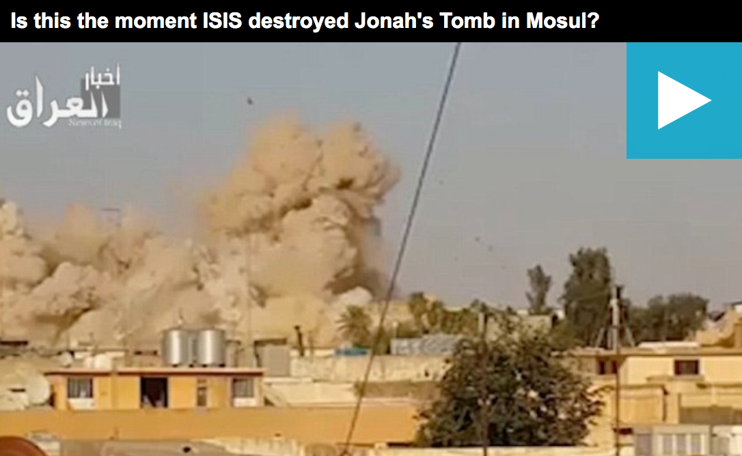
尼尼微 约拿之墓遭 ISIS 摧毁
这是ISIS在摩苏尔摧毁约拿坟墓的那一刻吗？

Slide 84
摩苏尔的收复（2017）
嘿，ISIS！ 还记得我们吗？ 我们回来了！
支持NPU
（尼尼微平原保护部队）。

Slide 85
Oprah Winfrey 奥普拉·温弗瑞
Notes:
Lakeside Church in Houston, Texas, is the largest church in the USA with 40,000 attending. The pastor, Joel Osteen, is often featured on the cover of Success magazine.
位于德克萨斯州休斯顿的湖滨教会（Lakeside Church）是美国最大的教会，拥有4万名会众。其牧师乔尔·欧斯汀（Joel Osteen）经常登上《成功》杂志的封面。

Slide 86
Joel Osteen 约尔·欧斯汀
不宣讲罪恶
在同性“婚礼”上带领祷告
Notes:
One key rule in the pulpit there is: you cannot talk about sin or judgment.
讲坛上有一条重要规则：你不能谈论罪恶或审判。

Slide 87
励志演讲
魔幻的祷告、让人感觉良好的信息、随心所欲的神学；这难道不正是保罗警告我们的事情吗？
http://www.conservativecut.com/blog/?tag=false-teacher
Notes:
http://www.conservativecut.com/blog/?tag=false-teacher

Slide 88
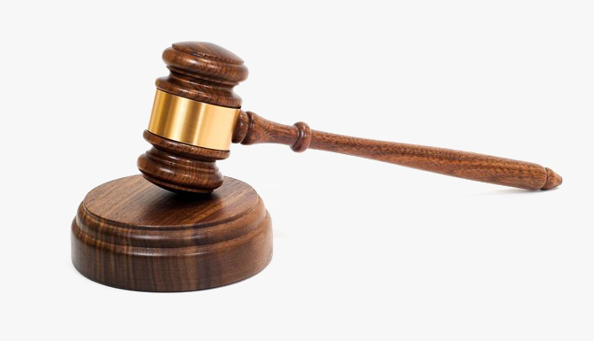
上帝的审判
Notes:
But at CIC we are not afraid to talk about what God warns us about—and judgment is all over the face of the Bible.
God told Ezekiel that he must warn the people—and if he didn’t, then their blood was on his head (cf. Ezek. 33:1-9)!
Hey, I don’t want your blood on my head, so we preach the full gospel here, including God’s wrath!
Who really wants the mamby-pamby God that does not hold people accountable?
Do you have respect for parents that do not discipline their children?
Do you respect governments that let people get away with murder?
Then why do we have a problem with God being a God of justice?
但在 CIC 教会，我们并不害怕谈论上帝所警告我们的事——审判的主题贯穿整本圣经。
上帝曾告诉以西结，他必须警告百姓——如果他不这样做，他们的血就会归到他的头上（参见以西结书 33:1-9）！
嘿，我可不想你们的血归到我的头上，所以我们在这里传讲完整的福音，包括上帝的忿怒！
谁真的想要那种软弱无力、不追究责任的上帝呢？
你会尊重那些不管教孩子的父母吗？
你会尊重那些对谋杀行为听之任之的政府吗？
那我们为什么要对上帝作为公义的神感到不满呢？

Slide 89
我们在基督里拥有极其美好的未来 （启示录20:1-6）。
第二
次来
第二次
降临
=
苦难
千年
教会时代
永恒国度
7年
1000 年
判决
判决
Notes:
89

Slide 90
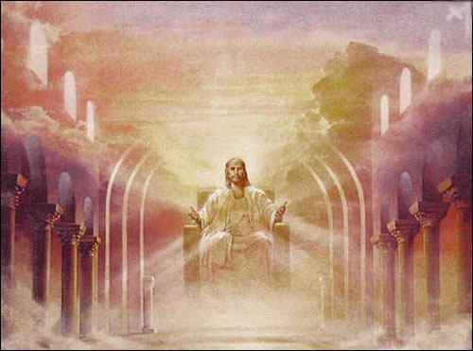
一个字面， 政治王国
²⁸ 耶稣对他们说：”我实在告诉你们，到了万物更新，人子坐在他荣耀的宝座上的时候，你们这些跟从我的人，也会坐在十二个宝座上，审判以色列的十二个支派。”
(马太 19:28 新译本)

Slide 91
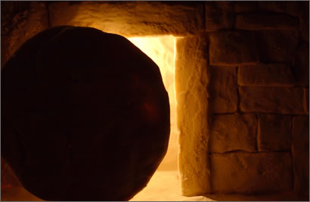
我们的未来
耶稣将给全世界带来真理、和平、繁荣、圣洁和保护

Slide 92
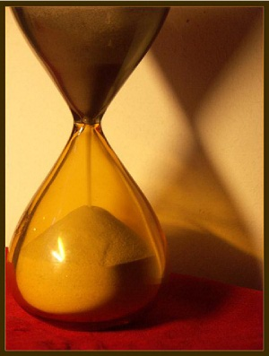
主旨
不要误将神的忍耐看作是神的无能。
—黄石玟牧师
那鸿书

Slide 93
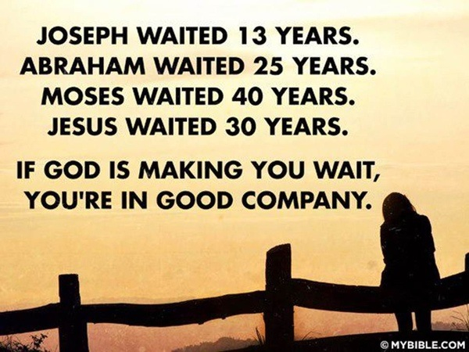
等等！这是符合圣经的
约瑟等了13年。 亚伯拉罕等了25年。 摩西等了40年。 耶稣等了30年。
如果上帝让你等待， 你并不孤单。
Notes:
But don’t let your impatience make you think God can’t resolve things. This issue isn’t that God can’t solve issues. It’s that he is more patient than you give him credit for. He had many people through history have to wait (Joseph 13 years, Abraham 25 years, Moses 40 years, Jesus 30 years).
但不要让你的不耐烦使你认为上帝无法解决问题。问题不在于上帝无法解决问题，而是他比你想象中更有耐心。历史上有许多人都曾经等待过（约瑟等了13年，亚伯拉罕等了25年，摩西等了40年，耶稣等了30年）。

Slide 94
上帝将摧毁尼尼微，但拯救犹大
（第1–3章）。
那鸿
Notes:
The capital of Assyria would have capital punishment for its capital crimes, yet the southern kingdom of Israel could gain comfort from this as the LORD would preserve them.
亚述的首都将因其严重的罪行受到惩罚，然而，以色列的南国犹大可以从中得到安慰，因为耶和华将保护他们。

Slide 95
II. 神会审判恶人并且 在将来拯救义人。
要有耐性
那鸿书
Notes:
The LORD is watching over your future, including his promise to punish all who reject him.
耶和华看顾你的未来，包括他惩罚所有拒绝他之人的应许。

Slide 96
关键节
621
"耶和华不轻易发怒，可是大有能力；
他绝不以有罪的为无罪。"
(那鸿 1:3a).
那鸿

Slide 97
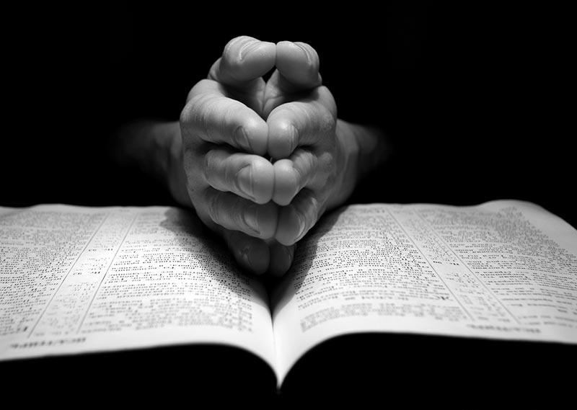
你在等什么?
三个神对你祷告的回应:
好。
现在还不是时候。
我有更好的给你。
那鸿书

Slide 98
Black

Slide 99
圣经阐释 • BibleStudyDownloads.org
免费获得该讲解!
圣经学习下载
你需要更好地了解圣经吗？谁不需要呢？BibleStudyDownloads （圣经学习下载）为神学生和教师们提供了从 创世纪 到 启示录的 30万份 可编辑的免费PowerPoint和Word文件。
本网站的大部分资料由Dr. Rick Griffith 博士设计，他从1991年到2021年在新加坡神学院教授圣经、神学和讲道学，现在是约旦福音神学院的圣经释经教授。
圣经学习下载
Notes:
BE Bible Exposition—Chinese

